Slide 1
3D Tic Tac Toe
עידן לוין 318516135
לירז ליזי כהן 318865854
אודיה הרפז 209517614

Slide 2
מה מימשנו
בחרנו לממש משחק איקס עיגול תלת מימד. כך שהמשחק יזכיר את המשחק המוכר אך הפעם הוא ישוחק על גבי קוביה תלת מימד. כל פאה בקוביה מהווה לוח איקס עיגול. והמטרה היא ליצור שלושה רצפים של איקס או עיגול על רחבי פאות הקוביה.
Notes:
lizi

Slide 3
כללי המשחק
בתחילת המשחק נפתח מעין תפריט, בו השחקן בוחר מול מי ירצה לשחק. היריב יכול להיות מסוג:
חבר שנמצא לידו.
מחשב, וזו אופציה מאתגרת יותר :)
כל שחקן משחק בתורו. ומטרתו ליצור שלושה רצפים של שלשות של הצבע שלו (איקס או עיגול).
רצף חוקי יחשב לשלשה אשר מכילה את אותו צבע, מאותה שורה, טור או אלכסון (כמו במשחק איקס עיגול המסורתי). הרצפים יכולים להיות מאותה פאה או מפאות שונות.
על מנת לבחור תא מסוים, יש ללחוץ "דאבל קליק" על התא וכך יצבע בצבע של השחקן. לאחר מכן התור יעבור אוטומטית לשחקן היריב.
לכל שחקן נתונה פצצה אחת ולה כמה חוקים:
כל שחקן יכול להשתמש בפצצה אך ורק בתורו.
מטרת הפצצה היא לפוצץ 3 תאים של היריב, ובכך הוא יבוטלו. לכן מומלץ להשתמש בה רק בעת הצורך ובתבונה :)
בעת שימוש הפצצה ניתן לבחור רק שלשות "חוקיות" מאותה שורה, טור או אלכסון.
כל שחקן רשאי לפוצץ איזה שלושה תאים אשר ליבו חפץ כל עוד הם תאים שעומדים בתנאי הקודם. (ניתן לפוצץ תאים ריקים, תאים הכוללים את הצבע של השחקן עצמו, או שלשה שלמה של היריב).
המנצח יהיה השחקן הראשון שישיג שלושה רצפים על גבי פאות הקובייה.
Notes:
lizi

Slide 4

שפת התכנות שנבחרה היא ReactJS בחרנו בה משום שרצינו לעשות משחק מושקע וגם התכונות של הרינדור האוטומטי של ריאקט מאוד הקלו עלינו במהלך פיתוח המשחק
Notes:
lizi

Slide 5
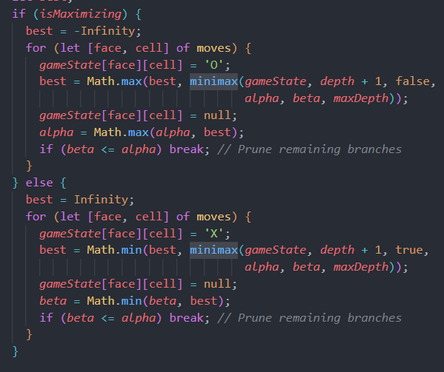
האלגוריתם שלנו
01
MINIMAX
כדי לדמות את חשיבת המחשב
היינו צריכים להשתמש באלגוריתם Minimax. משום שמדובר בקוביה בעלת מספר רב של תאים לבחירה, מהלך המחשב לקח לנו בהתחלה המון זמן. לכן הוספנו לאלגוריתם Alpha Beta Pruning כדי לקצר לנו את זמן הריצה בכל תור של המחשב.
Notes:
idan

Slide 6
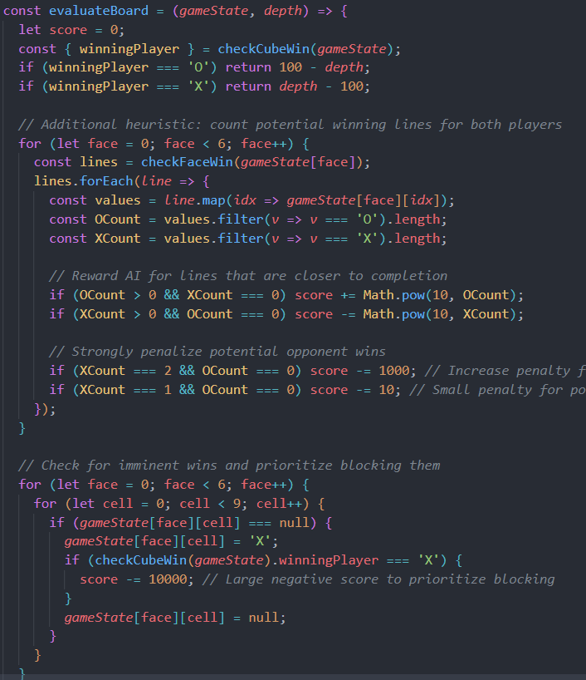
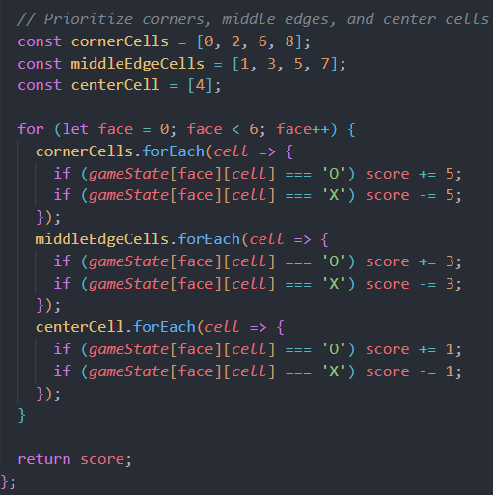
האלגוריתם שלנו
02
evaluateBoard
כדי שהמחשב ידע איזה מהלך לבצע, עליו
להעריך כל ציון של כל תא בקובייה לכן נתנו ציון עודף לתאים שמשלימים רצפים של שלוש, בנוסף נתנו ציון נוסף לתאים אשר חוסמים רצפים של השחקן היריב. כמובן שגם הוספנו ניקוד על בחירת תאים הנמצאים בפינות כי הם נחשבים לתאים העדיפים ביותר.
Notes:
idan

Slide 7
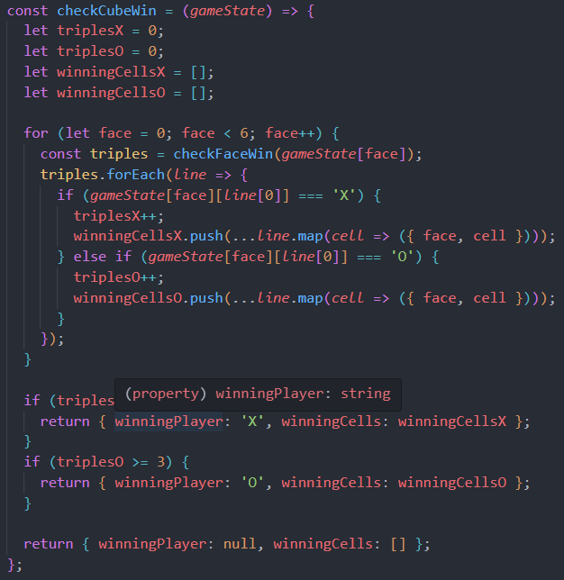
האלגוריתם שלנו
03
checkCubeWin
כדי לדעת האם יש מנצח במשחק
השתמשנו בפונקציה זו ובפונקצית עזר checkFaceWin כדי לספור את כמות הרצפים שיש לכל שחקן בכל סיום של מהלך. ברגע שיש 3 רצפים לשחקן כלשהו, המשחק עוצר ומוכרז המנצח
Notes:
idan

Slide 8
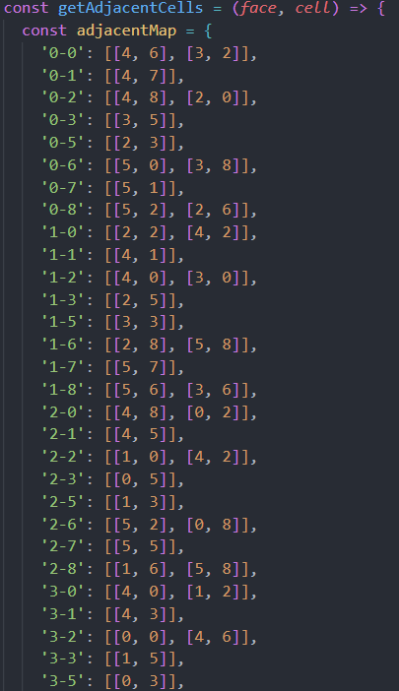
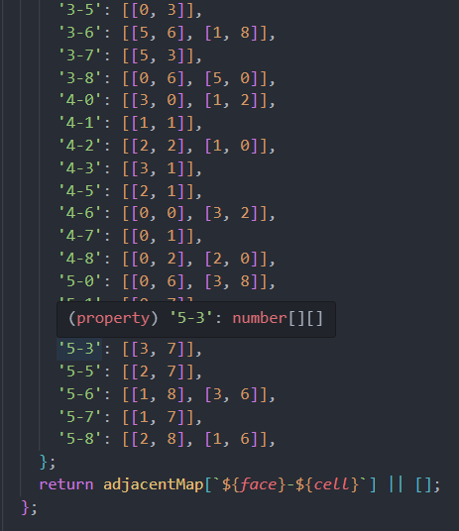
האלגוריתם שלנו
04
getAdjacentCells
בקטע קוד זה ניתן לראות את המיפוי
שעשינו לכל התאים בקוביה, משום שאם אנחנו לוחצים על תא מסוים שממוקם
בפינה אנחנו צריכים לדעת איזה תאים הם
סמוכים אליו ולצבוע אותם גם. לכן המיפוי הזה נותן לנו גישה מהירה לכל מיקומי
התאים
Notes:
idan

Slide 9
אתגרים
נתקלנו במספר אתגרים שהאריכו לנו את זמן העבודה, ודרשו מיתנו חשיבה מחוץ לקופסא:
מימוש הקוביה בתלת מימד.
האתגר הכי קשה שהיה לנו הוא לבדוק מתי למחשב יהיה הכי טוב להשתמש בפצצה. גם מבחינת לוגיקה של מתי להנחית את הפצצה וגם מבחינת מימוש שלה (איך לפוצץ באמת את התאים שהמחשב בחר). כדי לפתור זאת יצרנו פונקציה shouldUseBomb כדי להעריך מתי הניצחון של המחשב בסכנה ומתי כדאי לו להשתמש בפצצה.
Notes:
Lizi : מאחר והמשחק היה אמור להיות תלת מימד, ולא התעסקנו בעבר עם תכנות תלת מימדי, תכננו תחילה לממש את המשחק בדו מימד על ידי חלוקת הקוביה לפלחים שקראנו להם 1,2,3 ובהם השחקנים מיקמו את תאים שלהם. לאחר שמימשנו את זה, המשחק היה לא ברור ולא מובן מבחינה ויזואלית ולכן הסקנו שיהיה עלינו לממש אותו ממש כתלת מימד, התחלנו לחפש כיצד ניתן לממש זאת, ונחשפנו לספריית "Three" בריאקט. מצאנו את עצמנו קוראים את הדוקומנטציה שלה, ומתחילים לממש את זה, זה קשוח מאד ומפרח, אבל לאט לאט התגלם לו התוצר.

Slide 10
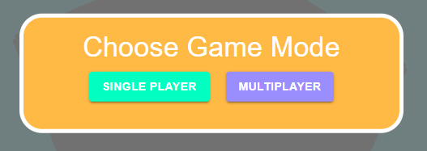
מהלך המשחק
01
Notes:
odeya

Slide 11
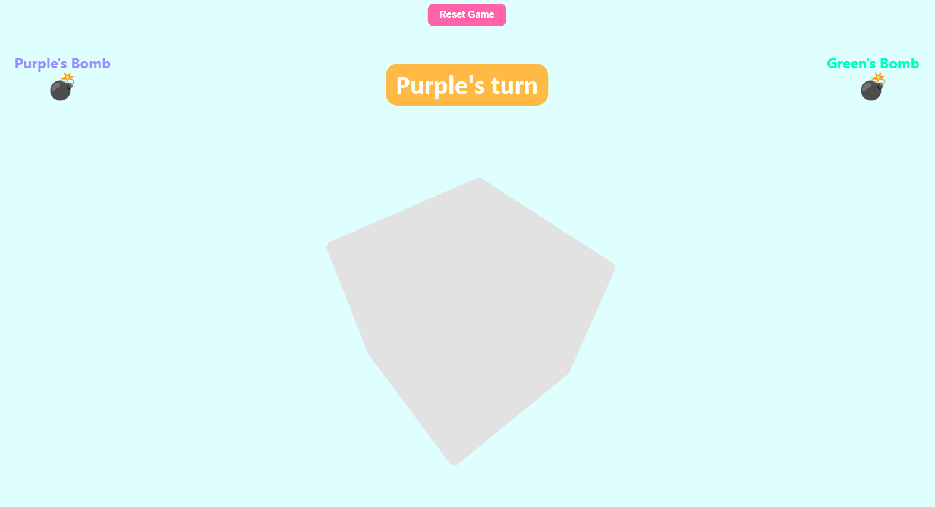
מהלך המשחק
02
Notes:
idan

Slide 12
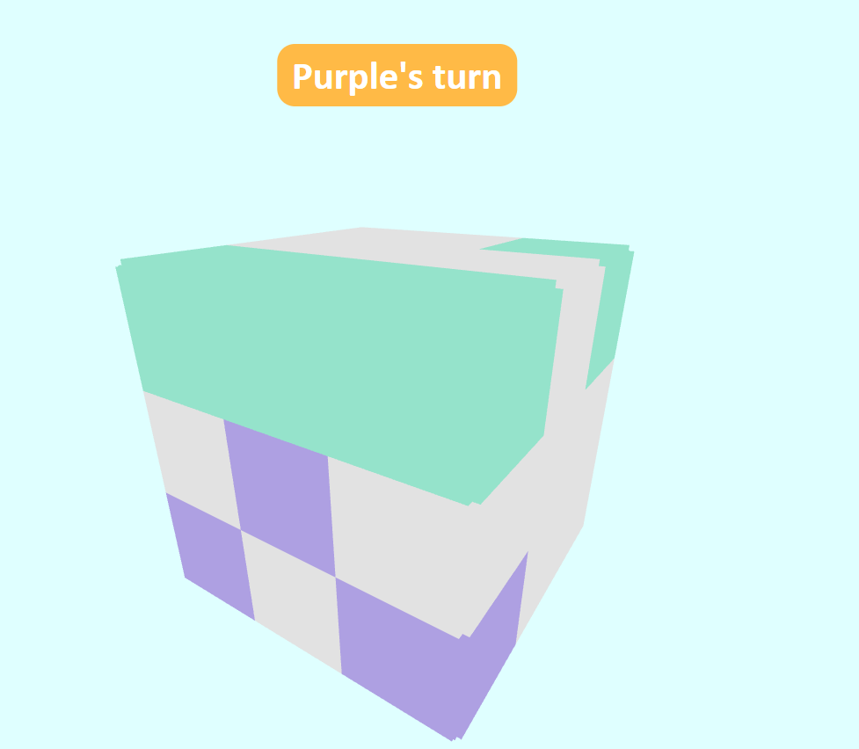
מהלך המשחק
03
Notes:
תור השחקן הסגול עכשיו , (כמו שניתן לראות יש שתי שלשות לשחקן הירוק)

Slide 13
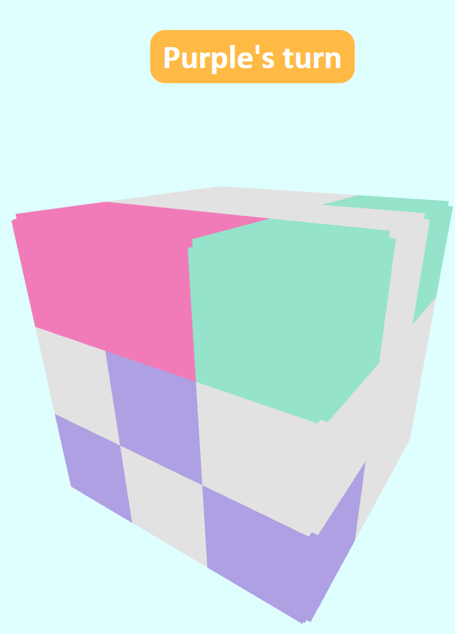
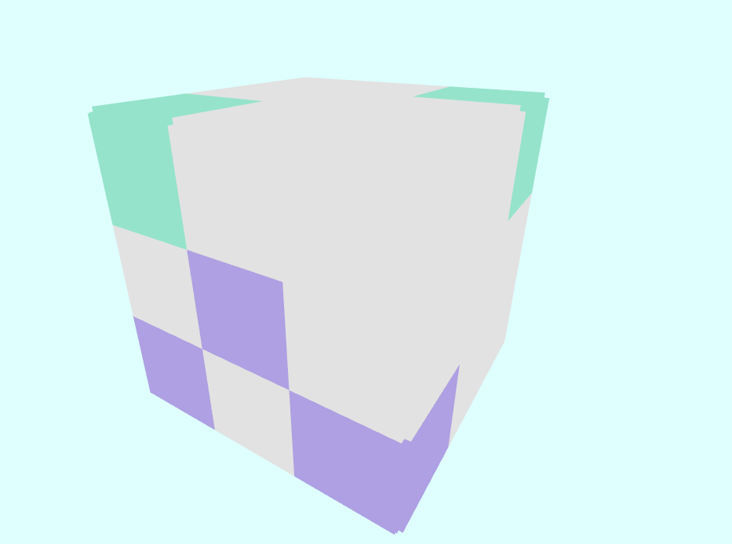
מהלך המשחק
04
Notes:
השחקן הסגול מפעיל פצצה, ומפוצץ את התאים הירוקים של הירוק, כמו שניתן לראות הוא מפוצץ לו שתי שלשות. מיד כשהשחקן הסגול יסיים לפוצץ, השלשות הירוקות יעלמו, והתור יועבר לשחק הירוק.
לאחר שהתור עבר, התאים נעלמו והשחקן הירוק בחר לשים את הצבע שלו בתא הימני למעלה.

Slide 14
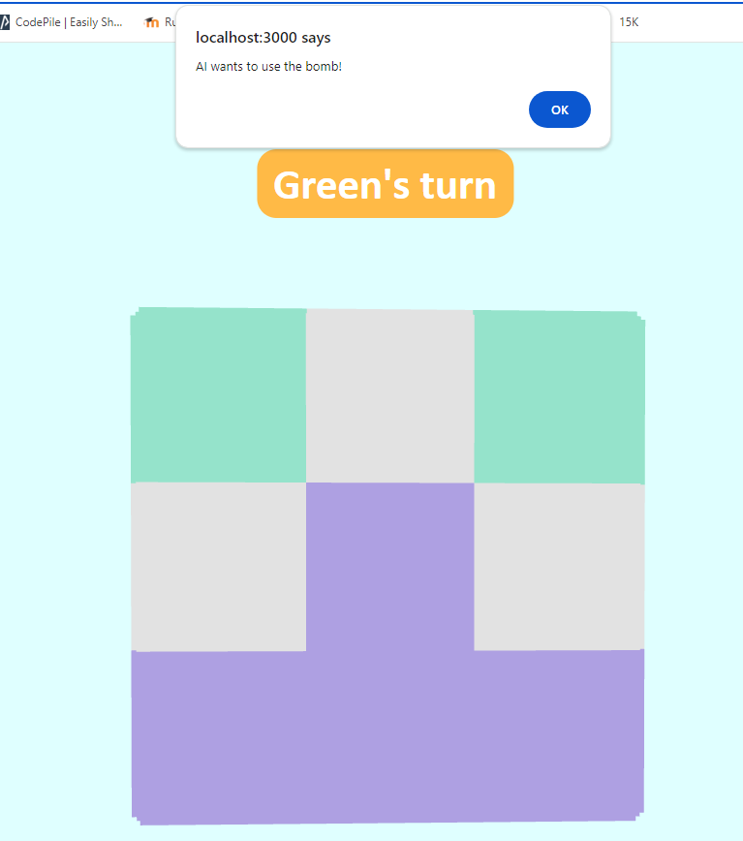
מהלך המשחק
06
Notes:
המחשב רוצה להפעיל פצצה, אז לשחקן קופץ חלון שמתריע לו על זה

Slide 15
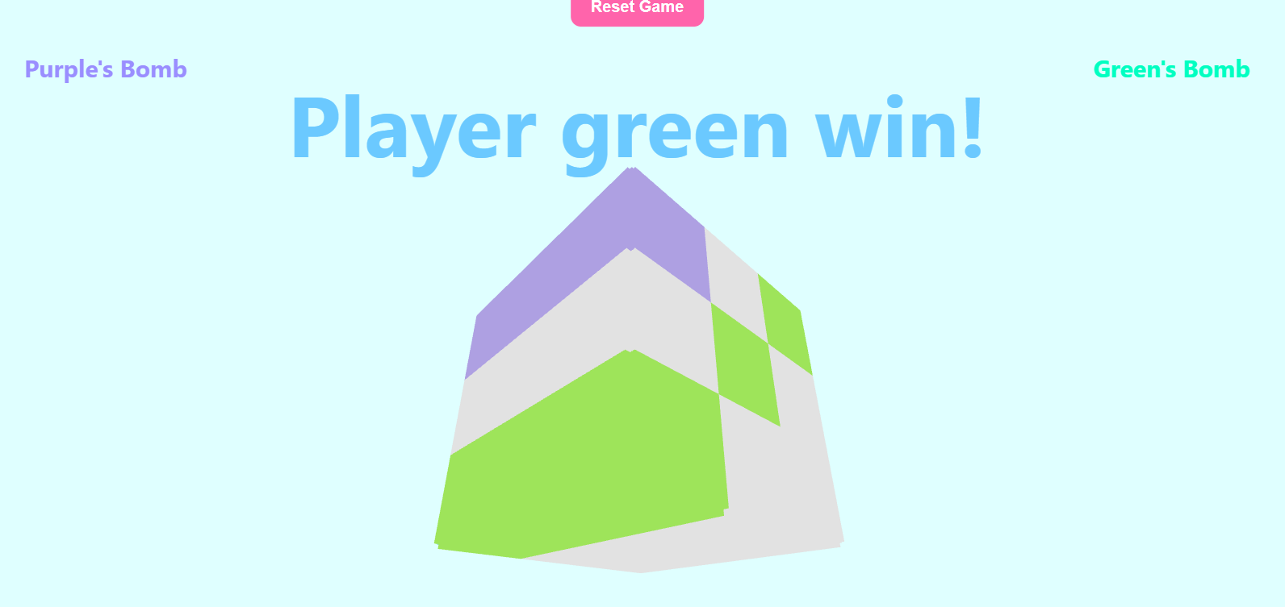
מהלך המשחק
07
Notes:
תמונת ניצחון של השחקן הירוק

Slide 16
THANK
YOU

